Slide 1

Sciences de la vie et de la Terre
1ère - ENSEIGNEMENT DE SPECIALITE

Slide 2
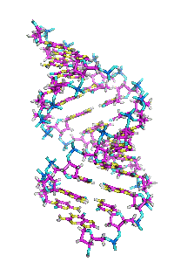
1ère - ENSEIGNEMENT DE SPECIALITE
L
INTERET
POUR LA
DISCIPLINE
COMPETENCES
DANS
LA DISCIPLINE
SPE
C
I
AL
I
T
E
S
V
T
PERSPECTIVES
D’AVENIR
ENVISAGEES
Avez-vous l’ADN d’un futur spécialiste en SVT ?

Slide 3
InTerÊT poUR LA
Discipline
1ère - ENSEIGNEMENT DE SPECIALITE

Slide 4
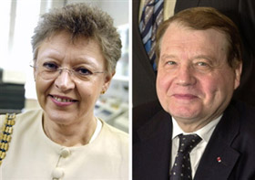
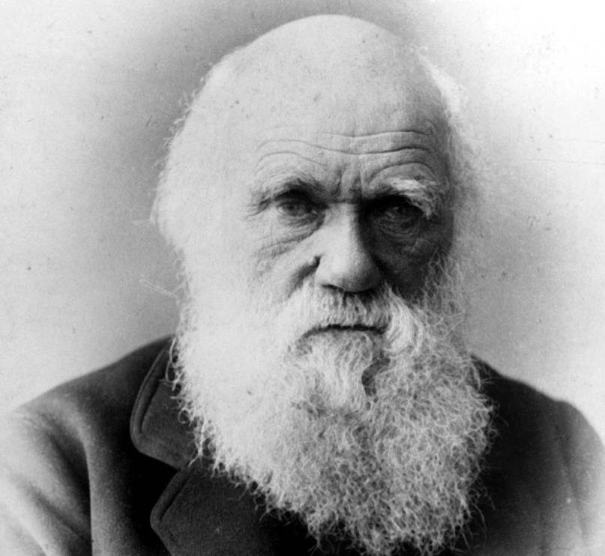
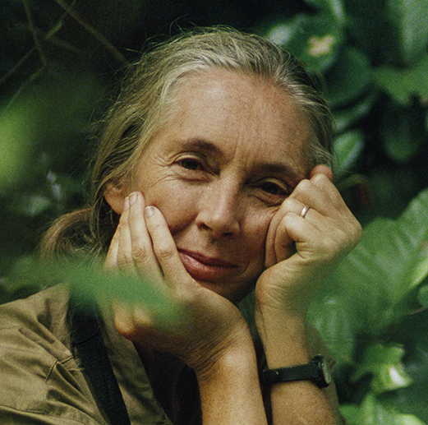
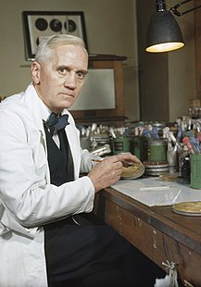
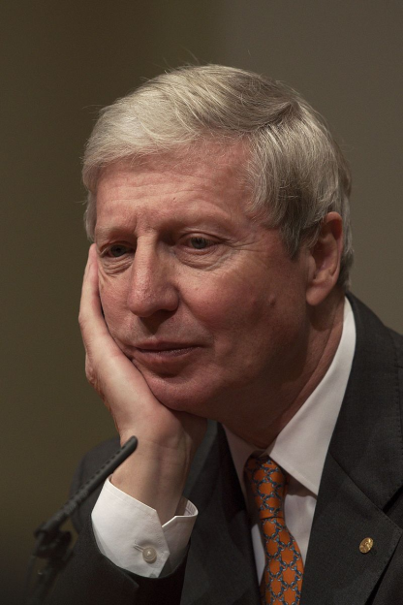
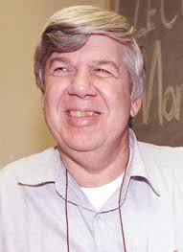
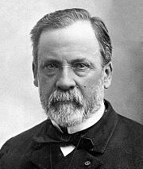
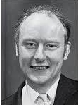
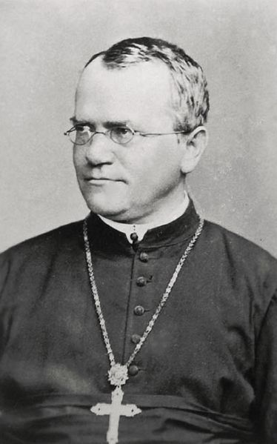
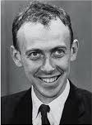
Darwin (1809-1882)
Barré-Sinousssi
(1947)
Goodall
(1934)
Montagnier
(1932)
Fleming
(1881-1955)
Hoffmann
(1941)
Gould
(1941-2002)
Pasteur
(1934)
Crick
(1916-2004)
Mendel
(1822-1884)
Watson
(1928)

Slide 5
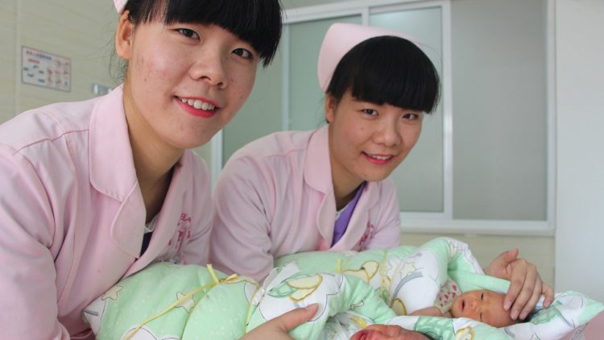
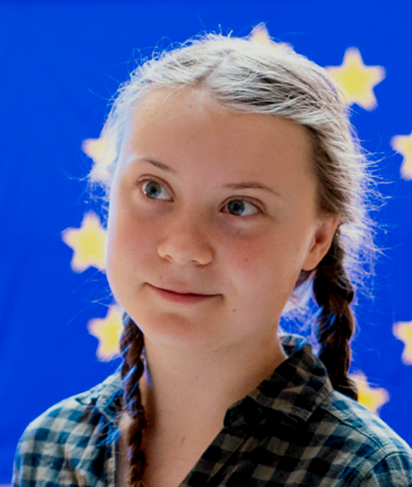
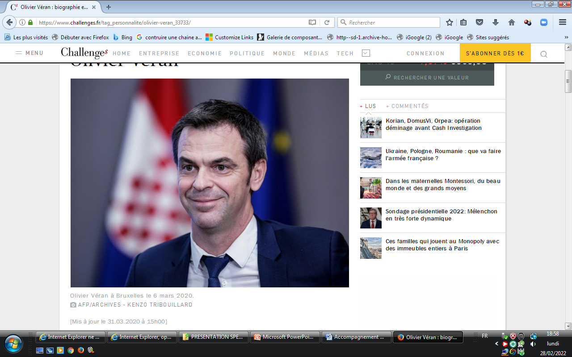
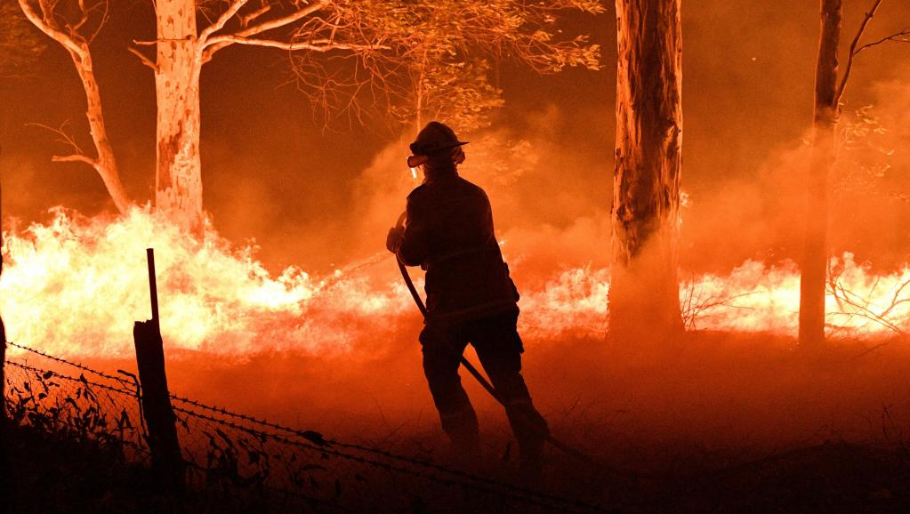
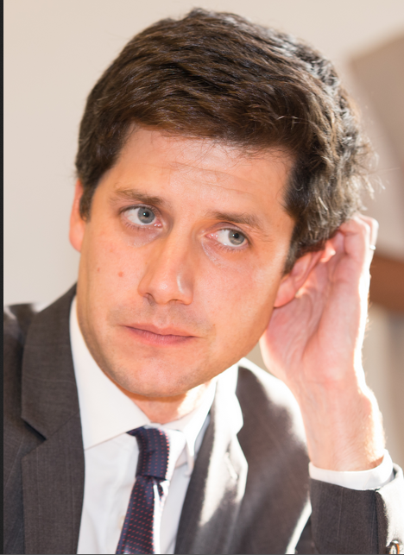
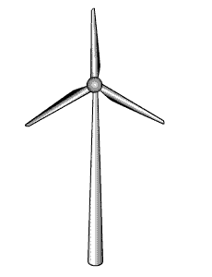
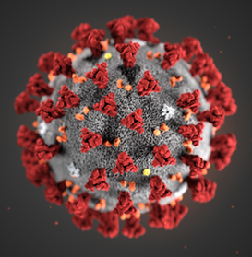
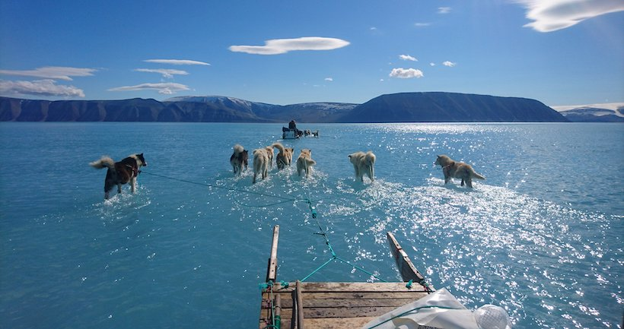

Slide 6





Ces 2 % d’ADN de Neandertal en nous
« On a tous quelque chose en nous de Neandertal », dit le préhistorien Pascal Depaepe.
27.03.2018
Médicaments : «Il n’est pas exagéré de craindre la survenue d’une ère post-antibiotiques»
15.03.19
«L'homme doit vivre au cœur des écosystèmes, et non de leurs décombres !»
Le chiffre qui résume le mieux la situation est la perte de la moitié (en nombre d'individus) des animaux vertébrés depuis 1970.
26.05.18
Cancer : les laboratoires affinent leur stratégie en immunothérapie.
Au moment où la découverte des traitements d'immunothérapie, dans les années 90, vient d'être couronnée par le prix Nobel de médecine…
22.10.18

Slide 7
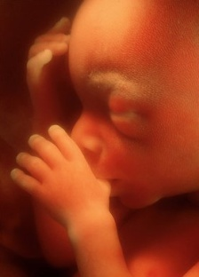
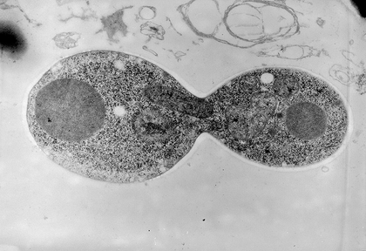
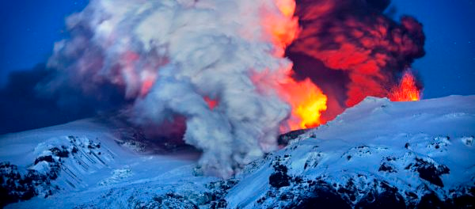

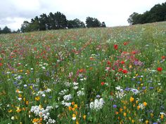
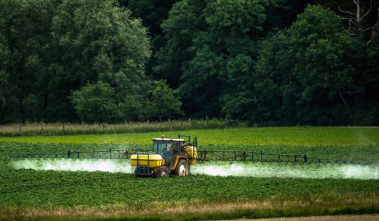
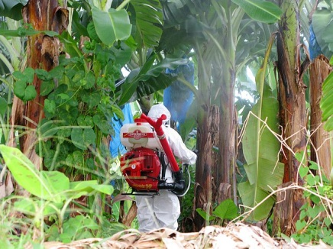
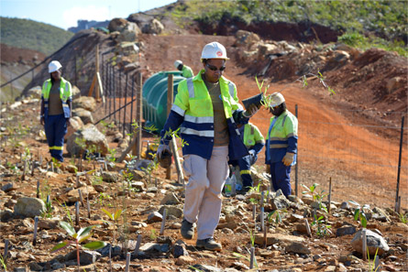
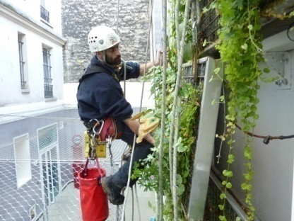
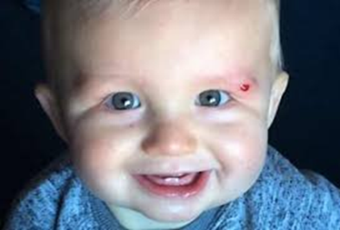
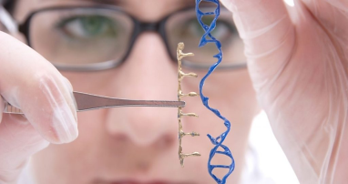
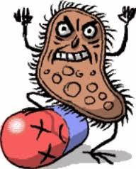
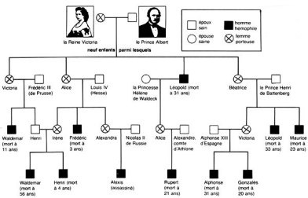
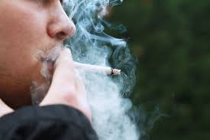
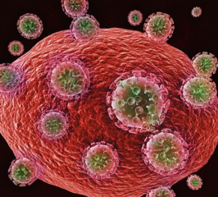

Spécialité SVT
THEMES
 La Terre, la Vie et l’évolution du vivant
 Les enjeux contemporains de la planète
● Corps humain et santé

Slide 8
Les Compétences poUR LA
Discipline
1ère - ENSEIGNEMENT DE SPECIALITE

Slide 9
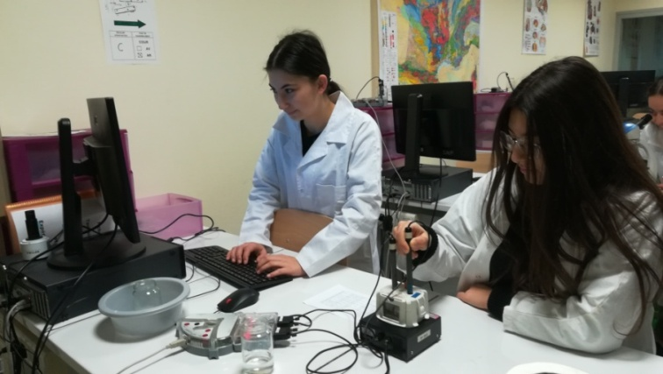
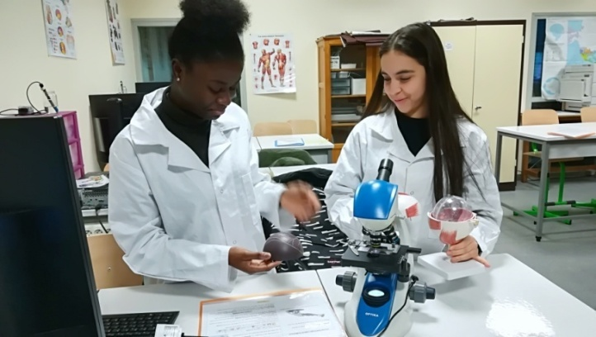
5 grandes COMPETENCES
Pratiquer des démarches scientifiques
Concevoir, créer, réaliser
Utiliser des outils et mobiliser des méthodes pour apprendre
Pratiquer des langages
Adopter un comportement éthique et responsable

Slide 10
Des capacitÉs essentielles
L’initiative
L’autonomie
Le raisonnement
Le sens du travail en équipe
L’expression écrite et orale

Slide 11
Sciences de la vie et de la Terre
1ère - ENSEIGNEMENT DE SPECIALITE
2h de TP
4h par semaine
2h de (TP) cours

Slide 12
Les Perspectives
D’avenir
1ère - ENSEIGNEMENT DE SPECIALITE

Slide 13
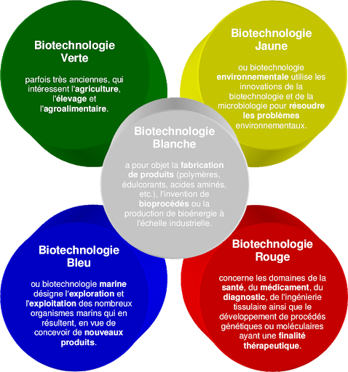


DES METIERS TRES VARIĖS
DES METIERS EVIDENTS
DES METIERS D’AVENIR

Slide 14
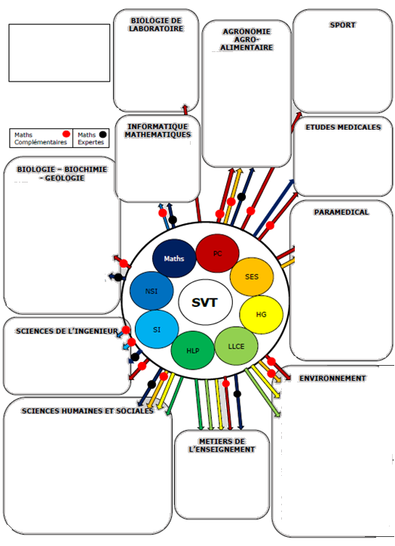
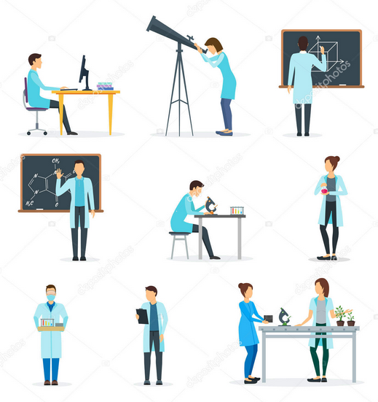
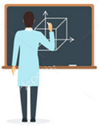
METIERS
&
SPECIALITES DE TERMINALES
Analyste biologie
Contrôleur qualité
Biophysicien
Biotechnolgiste
Genie biologique
Virologiste
Enseignant
Animateur, éducateur, entraîneur sportif
Gestion sportive
Tourisme sportif
Agronome
production
R &D
écologie
Aromaticien
Qualiticien
Ingénieur
production
alimentaire
Biostatisticien
Géomaticien
Intelligence artificielle
Epidémiologiste
Médecin
Dentiste
Sage-femme
Pharmacien
Chercheur médical
Vétérinaire
Météorologue
Géologue
Volcanologue
Ingénieur en biologie ou géologie
Chercheur en biologie ou géologie
Vétérinaire
Pharmacien
Ecologue
Ergothérapeute
Pédicure-podologue
Orthoptiste
Prothésiste
Diététicien
Manipulateur radio
Psychomotricien
Assistant dentaire
Technicien de l’organisation des services de santé
Ingénieur en biologie
Ingénieur en géologie
Ingénieur matériaux
Animateur nature
Biologiste en environnement
Chargé d'hygiène et de sécurité
Conseiller en environnement
Garde (chasse, pêche, littoral, rivière, parcs nationaux)
Hydraulicien
Ingénieur en environnement
Ingénieur/Ingénieure en R & D en énergies renouvelables
Météorologiste
Technicien d'exploitation de l'eau
Technicien en traitement des déchets
Technicien thermicien
Anthropologue
Ethnologue
Archéologue
Psychologue
Sociologue
Journaliste (scientifique)
Orthophoniste
Développeur rural/humanitaire
Educateur spécialisé
Enseignant
Epistémiologiste
Chercheur en sciences de l’éducation

Slide 15
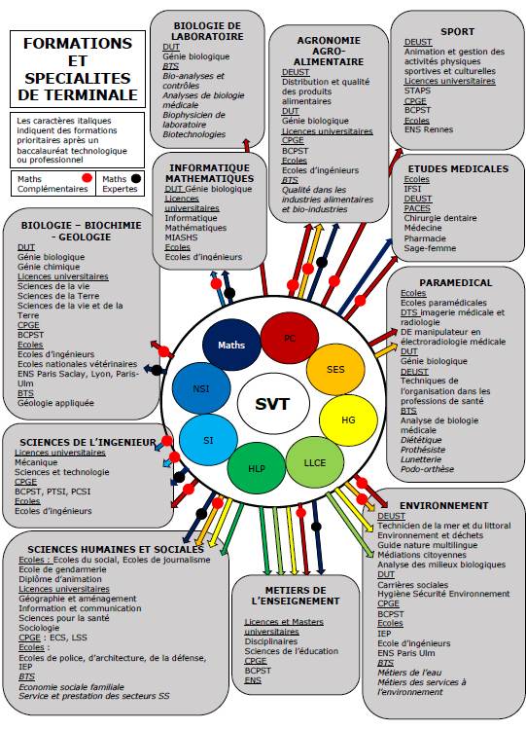
Les études possibles

Slide 16
Spécialité SVT
objectifs MAJEURS
 Acquérir et consolider une culture scientifique
 Développer son esprit critique
 Préparer les élèves à une poursuite d’étude et
au delà

Slide 17





Spécialité SVT
des questions ?
S
V
T
F. DESMARIS – Lycée international de FERNEY-VOLTAIRE

